Slide 1


Portfolio Cybersecurity
Dimas Jayusman
Role : Cybersecurity Analyst

Slide 2
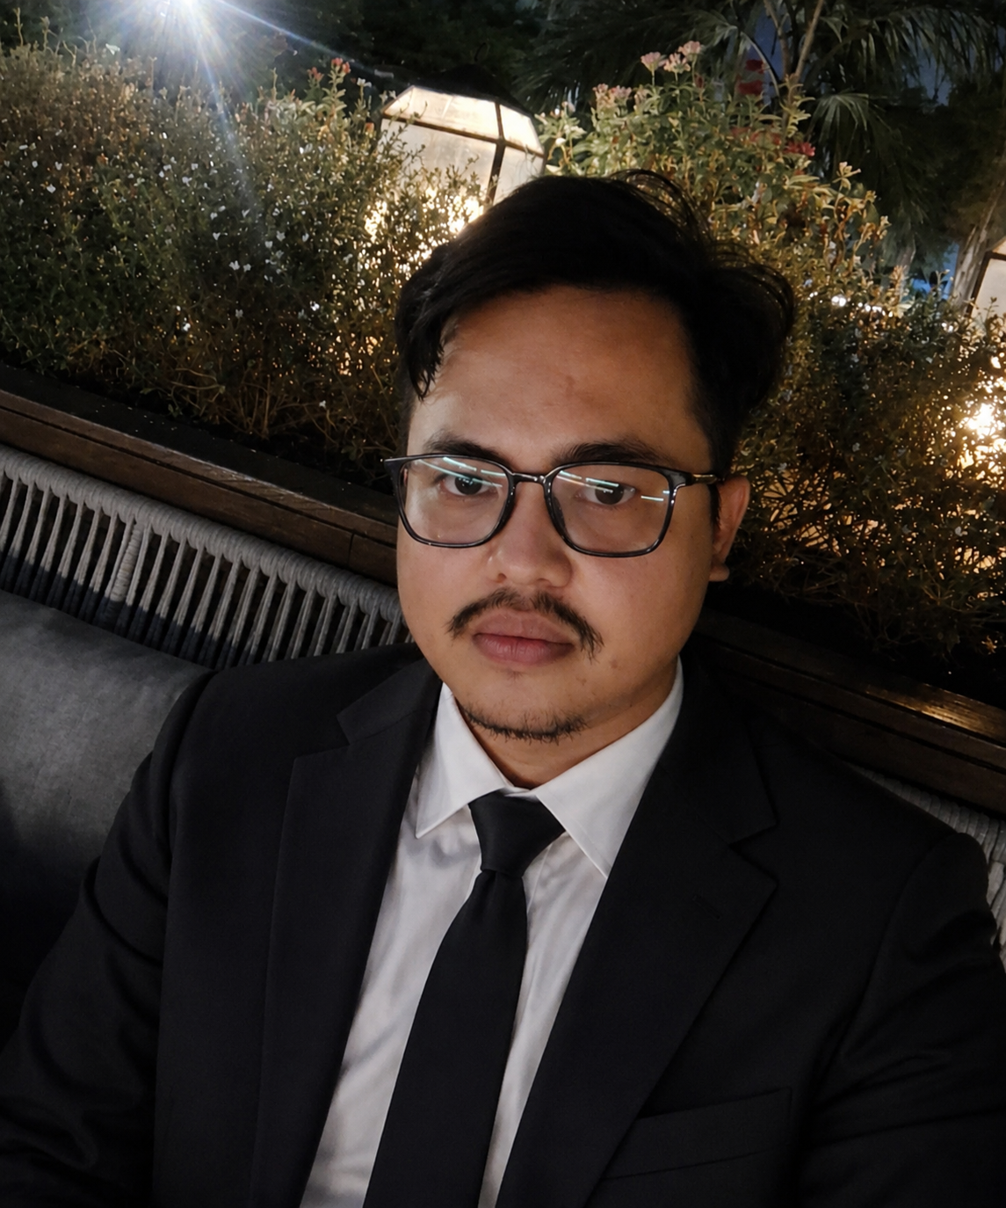
About Me
Background in Cybersecurity
I am an IT professional with over 3 years of experience in system engineering and API architecture, currently advancing my career in cybersecurity. I possess a balanced skill set in both offensive and defensive security, with hands-on experience in vulnerability assessment, penetration testing, and digital forensics to ensure robust enterprise security.
Education Background
LinkedIn : https://www.linkedin.com/in/dimas-jayusman-210188218/
Email :
dimasjayusman8@gmail.com
Cyber Security Bootcamp (Batch 5) - dibimbing.id
Bina Sarana Informatika] - Teknik Komputer
Experience & Projects
Appication Security at PT Bank Tabungan Negara (BTN) (April 2025 - Present)
Scaning SAST/DAST,Vulnerable Assesment

Slide 3

Experience Related Field
Web Application Penetration Testing
Vulnerability Assessment & Remediation
Digital Forensics & Incident Response
SIEM Analysis (Wazuh) & Threat Hunting
Reconnaissance Automation
Dengan pengalaman teknis di bidang infrastruktur IT dan keamanan siber, saya memiliki kemampuan komprehensif dalam sisi offensive (mengidentifikasi dan mengeksploitasi kerentanan web seperti SQLi & XSS) maupun sisi defensive (korelasi log dan mitigasi ancaman) untuk memastikan postur keamanan sistem perusahaan tetap tangguh.

Slide 4
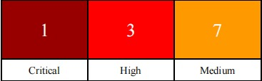
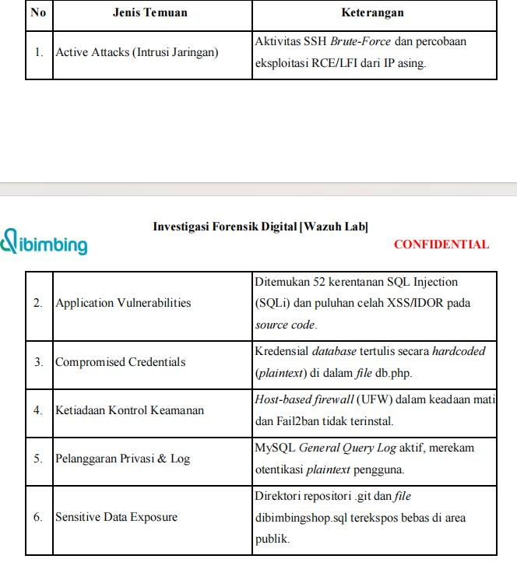
Overview Projects
Overview Project
Proyek 1 – Web Application Penetration Testing
Tujuan: Melakukan simulasi serangan untuk mengevaluasi postur keamanan aplikasi web dibishop.duckdns.org dan memberikan rekomendasi remediasi.
Analisis: Pengujian keamanan dari perspektif attacker pada role Unauthenticated Guest, User, dan Admin.
Hasil: Ditemukan 12 kerentanan yang terklasifikasi ke dalam 6 kategori risiko, termasuk kerentanan kritis seperti Stored XSS dan manipulasi database.
Teknologi: Nmap, Burp Suite, SqlMap, Censys, Wappalyzer.
Proyek 2 – Investigasi Forensik Digital
Tujuan: Melakukan investigasi forensik digital pada server production untuk merespons indikasi serangan aktif dan intrusi dari pihak eksternal.
Analisis: Ekstraksi dan korelasi SIEM Log (Wazuh), konfigurasi server, log database (MySQL), serta tinjauan laporan pemindaian SAST.
Hasil: Teridentifikasi serangan masif SSH Brute-Force, percobaan eksploitasi web jarak jauh (RCE/LFI), serta absennya kontrol keamanan dasar seperti firewall (UFW).
Teknologi: SIEM Wazuh, Terminal Linux/SSH, Static Application Security Testing (SAST).

Slide 5
Scope & Objective
Scope Project 1 – Web Application Penetration Testing
Fokus pada pengujian URL target http://dibishop.duckdns.org/ yang mencakup role Unauthenticated Guest, User, dan Admin melalui pemindaian aktif dan eksploitasi manual.
Objective Project 1 – Web Application Penetration Testing
Mengidentifikasi, memvalidasi, dan mendemonstrasikan dampak eksploitasi kerentanan (seperti SQL Injection dan Stored XSS) guna memberikan rekomendasi remediasi yang dapat ditindaklanjuti.
Scope Project 2 – Incident Response & Threat Analysis (Wazuh SIEM)
Fokus pada analisis endpoint server web dan database terkait intrusi jaringan, pemindaian kerentanan jarak jauh, dan miskonfigurasi menggunakan korelasi log SIEM Wazuh hingga rentang waktu 24 Mei 2026.
Objective Project 2 – Incident Response & Threat Analysis (Wazuh SIEM)
Membedah insiden siber secara komprehensif untuk mengidentifikasi vektor serangan, mengevaluasi kelemahan arsitektur (Defense in Depth), dan merumuskan langkah mitigasi (hardening).

Slide 6
Project 1 - Web App Pentesting
Red Team
Tujuan Simulasi
Latar Belakang
Pada bulan April 2026, dilakukan pengujian keamanan ofensif (penetration testing) secara proaktif pada platform e-commerce dibishop.duckdns.org. Pengujian ini dilakukan untuk mengidentifikasi celah keamanan pada arsitektur web sebelum dieksploitasi oleh pihak yang tidak bertanggung jawab, guna memastikan perlindungan aset perusahaan dan privasi pengguna dari ancaman siber.
Melakukan simulasi serangan (penetration testing) dari perspektif attacker untuk mengevaluasi postur keamanan aplikasi web. Mengidentifikasi, memvalidasi, dan mendemonstrasikan dampak eksploitasi dari kerentanan spesifik, seperti manipulasi database (SQL Injection) dan eksekusi skrip sisi klien. Mengevaluasi risiko keamanan sistem menggunakan matriks penilaian tingkat keparahan CVSS V3.1. Memberikan rekomendasi remediasi yang komprehensif dan dapat ditindaklanjuti oleh tim pengembang untuk menutup celah keamanan yang ditemukan. Scope & Objective.
Scope & Objective
Ruang Lingkup: Pengujian dilakukan pada target URL [http://dibishop.duckdns.org/](http://dibishop.duckdns.org/) (IP: 188.166.209.84), mencakup evaluasi pada batasan akses untuk role Unauthenticated Guest, User, dan Admin.
Fokus: Pelaksanaan scanning aktif menggunakan Nmap dan Burp Suite, eksploitasi manual, serta penyusunan Proof of Concept (PoC) tanpa melakukan Denial of Service (DoS) atau perusakan data permanen.
Latar Belakang Simulasi: Bertindak sebagai penguji keamanan offensif untuk mengevaluasi ketahanan aplikasi web terhadap serangan dengan tujuan: Mengidentifikasi kerentanan yang berisiko menyebabkan pencurian data sensitif (data breach) dan kerugian finansial langsung. Menilai potensi ancaman pengambilalihan sesi pengguna sah atau pembajakan akses panel admin. Memberikan saran perbaikan taktis dan strategis untuk memitigasi risiko secara efektif.

Slide 7


Project 1 - Web App Pentesting
Tools & Environment
Tools: Kali Linux, Burp Suite, Wireshark
Environment: Public web application (User & Admin)

Slide 8
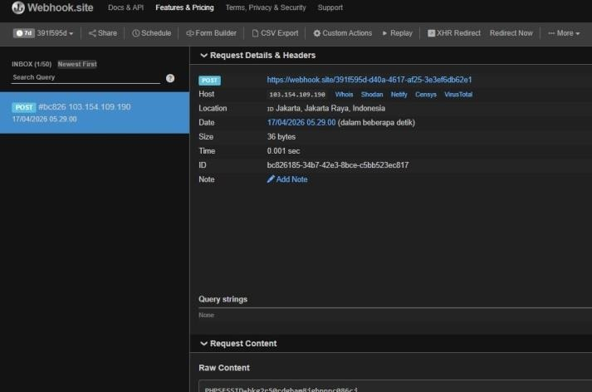
Main Findings
Waktu Gagal Login pertama
Berdasarkan hasil analisis log sistem, tercatat bahwa upaya login terakhir yang gagal terjadi pada pukul 11:39:31

Slide 9

Project 2 - Investigasi
Forensik Digital
Blue Team
Latar Belakang
Pada bulan Mei 2026, dilakukan investigasi forensik digital pada server production dibishop.duckdns.org. Analisis ini dipicu oleh indikasi serangan aktif eksternal, menggunakan korelasi log SIEM Wazuh dan ekstraksi konfigurasi sistem untuk mengidentifikasi intrusi jaringan serta miskonfigurasi kritis.
Scope & Objective
Ruang Lingkup: Analisis endpoint server web dan database, mencakup alert SIEM (Wazuh), log autentikasi SSH, log server Apache, log MySQL, dan laporan SAST dengan rentang waktu hingga 24 Mei 2026.
Fokus: Deteksi, analisis, dan dokumentasi insiden dari perspektif Blue Team untuk membedah vektor ancaman (brute-force & RCE), mengevaluasi kegagalan arsitektur Defense in Depth, serta merumuskan strategi mitigasi (hardening).

Slide 10
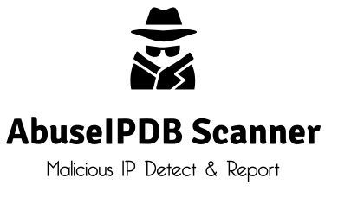
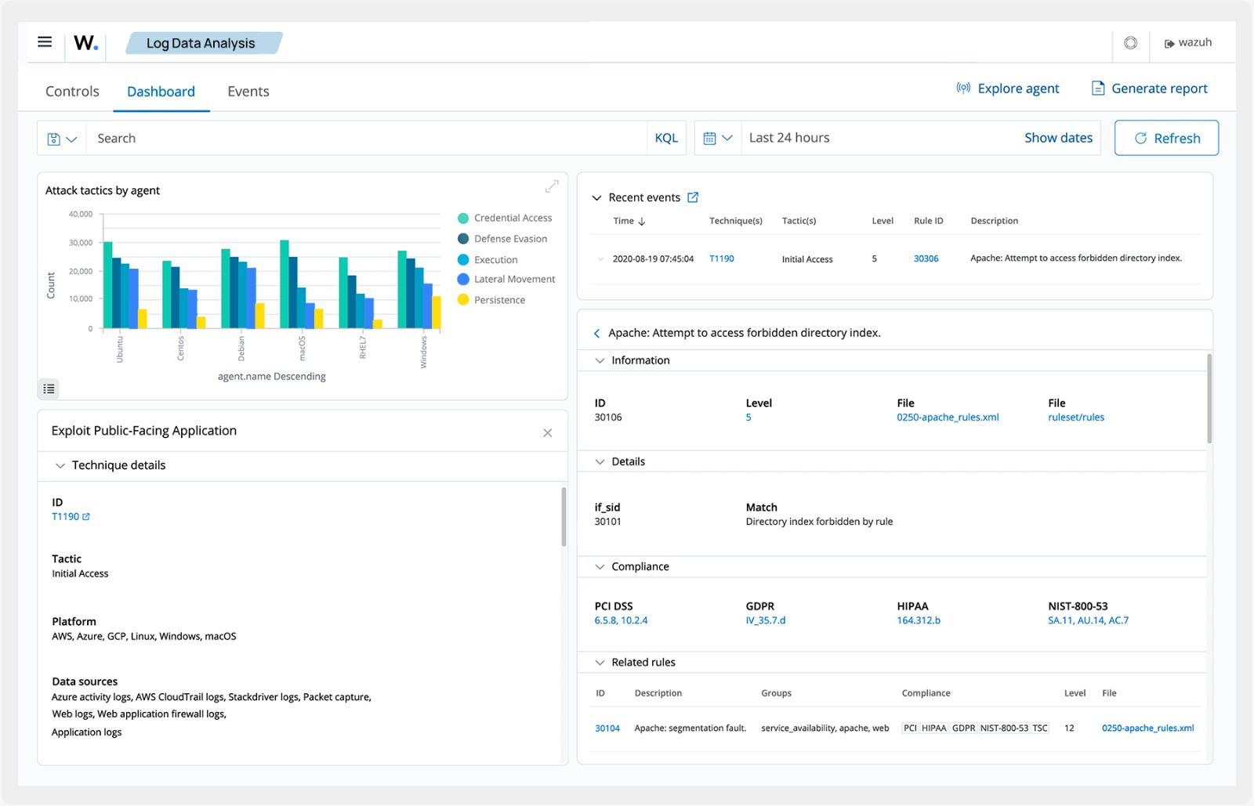
Project 2 - Investigasi Forensik Digital
Tools & Environment
Tools: Wazuh SIEM, AbuseIPDB, cmd
Environment: Linux public-facing server, Apache & SSH services, Wazuh SIEM)

Slide 11
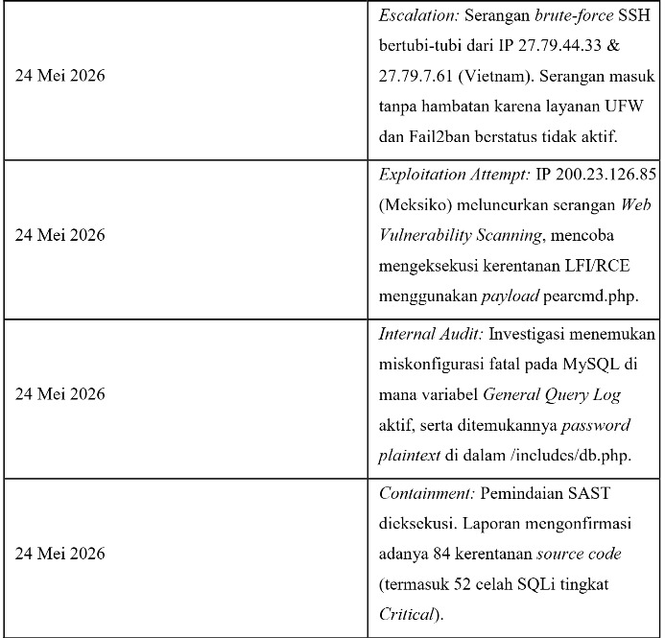
Timeline

Slide 12
Main Findings
Waktu Gagal Login pertama
Berdasarkan hasil analisis log sistem, tercatat bahwa upaya login terakhir yang gagal terjadi pada pukul 11:39:31

Slide 13
Recommendation (High-Level)
Perkuat Keamanan Infrastruktur: Aktifkan firewall (UFW) dan auto-blocking (Fail2ban) untuk cegah intrusi jaringan secara otomatis.
Terapkan Validasi Input Ketat: Gunakan Prepared Statements dan sanitasi input untuk memblokir serangan SQL Injection dan XSS.
Lindungi Data Sensitif: Hapus hardcoded password dan terapkan algoritma hashing yang kuat untuk semua kredensial.
Perketat Manajemen Sesi: Terapkan session timeout yang valid dan regenerasi ID sesi untuk mencegah pengambilalihan akun.
Evaluasi Keamanan Berkala: Implementasikan siklus Secure SDLC serta lakukan SAST dan pentest rutin sebelum rilis ke production.

Slide 14
Closing and Contact Information
Email
Social
Phone
dimasjayusman8@gmail.com
@dimasjayusman
0811-8383-496

